Slide 1
Plan van Aanpak – H8, H9 en Elevator pitch
Begrippen:
Projectorganisatie
Belbin rollen
Planning
Elevator pitch
IBS Thema
Projectmanagement
Samenwerken
IBS Toetsing
Kennistoets
Plan van Aanpak
Presentatie
Week 1 | Week 2 | Week 3 | Week 4 | Week 5 | Week 6 | Week 7 | Week 8 | Week 9 | Week 10

Slide 2
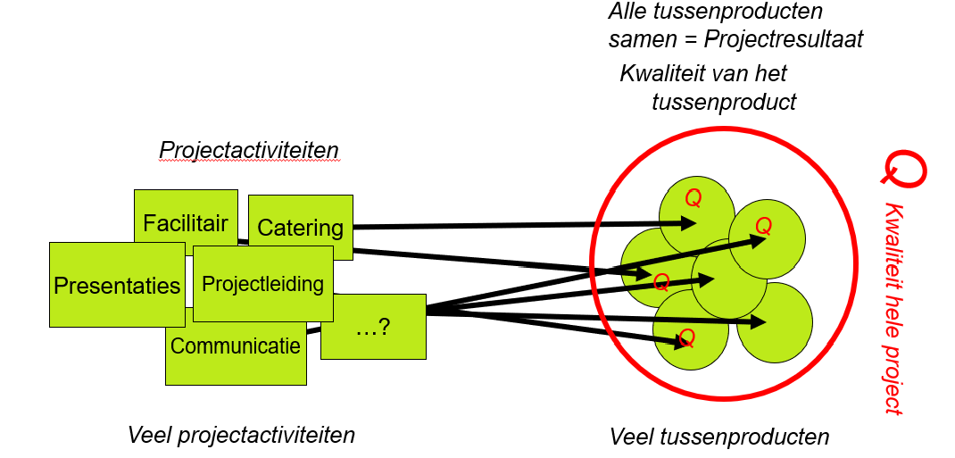
Maar eerst: Herhaling H6 Tussenresultaten en H7 Kwaliteitsbewaking
Hoofdstuk 6 Tussenresultaat → Alle tussenproducten samen = Projectresultaat
Hoofstuk 1 tot en met 5 uitgewerkt tot en met week 5
Eigen feedback in het IBS groepje: wat is er goed aan wat er nu per hoofdstuk op papier staat
Waar zit de verbetering in per hoofdstuk
Hoe verloopt de samenwerking tijdens het project, wat kan beter en wat is goed!
De feedback van een ander IBS groepje: verwerk de feedback van het andere groepje. (Spreek gezamenlijk een datum af wanneer je de feedback uiterlijk wilt)

Slide 3
Herhaling: H7 Kwaliteitsbewaking
H7 Kwaliteitsbewaking
Er is beschreven op welke manier ervoor gezorgd wordt dat de kwaliteit goed bewaakt wordt. Er is minimaal beschreven hoe de kwaliteit bewaakt gaat worden van:
Tussentijdse producten
Opgeleverde stukken van individuele projectleden
Uitvoering verhalencafé
Presentatie(s)
Het bewaken van de kwaliteit van een project wordt gedaan door gebruik te maken van de GOTIK-methode. Hieronder staat de GOTIK-methode uitgelegd:
G = Geld --> Het budget om het project en de verschillende deelfasen ervan te realiseren
O = Organisatie → Het totaal van personen, bedrijven en entiteiten die aan het project en de deelfasen worden toegewezen.
T = Tijd → De tijd die er voor het project en de verschillende deelfasen wordt vrijgemaakt.
I = Informatie → De informatie die doorheen het project aanwezig is, gaande van het begin tot het eind.
K = Kwaliteit → De kwaliteitseisen die aan het project en de deelfasen worden gesteld.

Slide 4
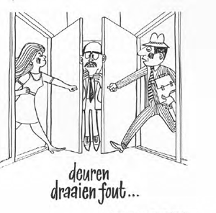
Herhaling H7 Kwaliteitsbewaking
Voorbeeld(en):
Het budget voor het gehele Verhalencafé is 500 euro, daarvan wordt er 100 euro besteed aan drinken. Het budget voor het drinken ga je dus controleren op de G van Geld, is het haalbaar om voor 100 euro drinken te halen voor iedereen. Moet het bedrag omlaag of nou juist omhoog.
Om ervoor te zorgen dat deze afspraken allemaal ook daadwerkelijk uitgewerkt worden, hebben we elke dag dat we aan dit project werken, eerst een overleg. Hierin bespreken we samen wat er af is, wat er nog gedaan moet worden, en hoe we ervoor staan. Dit is dus de O van Organisatie, want hierin wordt besproken hoe wij als organisatie de communicatie lijnen kort houden!

Slide 5
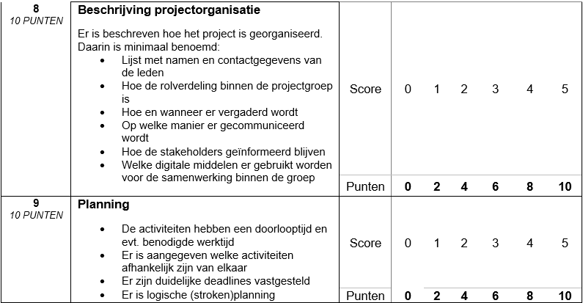
Welke criteria uit het beoordelingsverslag komen vandaag aan bod?

Slide 6
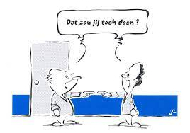
8 Projectorganisatie – Plan van Aanpak
Wat houdt projectorganisatie in?
Is de verdeling van de taken en verantwoordelijkheden binnen het projectteam en wijze van communiceren in het team en met de opdrachtgever.
Met welk gedeelte uit het Plan van Aanpak heeft
dit overeenkomsten?
Samenwerkingsovereenkomst, mag naar
verwezen worden.

Slide 7
8 Projectorganisatie – Plan van Aanpak
Er is beschreven hoe het project is georganiseerd. Daarin is minimaal benoemd:
Lijst met namen en contactgegevens van de leden
Hoe de rolverdeling binnen de projectgroep is → Wie is de leider, wie doet de spelling, wie zet het product in elkaar etc.
Hoe en wanneer er vergaderd wordt → (logboek)
Op welke manier er onderling gecommuniceerd wordt
Hoe de stakeholders geïnformeerd blijven → (Brief, mail(lijst) etc. voeg bewijzen toe)
Welke digitale middelen er gebruikt worden voor de samenwerking binnen de groep

Slide 8
9 Planning – Plan van Aanpak
Wat moet er beschreven worden bij het kopje planning?
De activiteiten hebben een doorlooptijd en evt. benodigde werktijd
Er is aangegeven welke activiteiten afhankelijk zijn van elkaar
Er zijn duidelijke deadlines vastgesteld
Er is een logische (stroken)planning weergeven
Wat kan er worden toegevoegd om het verslagmatig te versterken?
Planning met daarop tijdsindicaties
…

Slide 9
9 Planning – Plan van aanpak
Opdracht
Maak een planning de resterende weken.
Plan per week de volgende onderdelen in:
Het aanpassen/verbeteren van de 11 onderdelen uit het beoordelingsformulier van het ‘Plan van aanpak’.
De verschillende projectactiviteiten (catering, communicatie, facilitair en projectleiding) onderverdeeld in de verschillende projectfases (initiatief, definiëren, uitvoeren en afsluiten)
De voorbereiding van de presentaties aan de hand van het beoordelingsformulier ‘Presentatie’.
Zorg voor haalbare deadlines.
Vermeld in de planning ook wie voor welk onderdeel verantwoordelijk is.

Slide 10
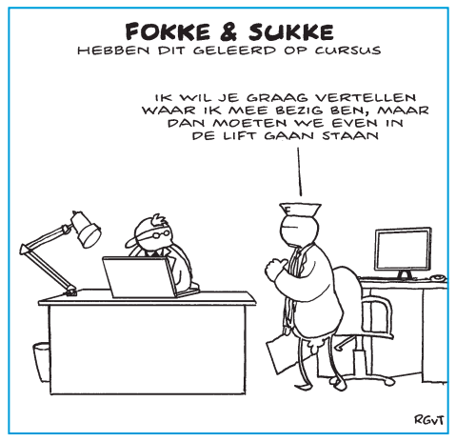
Tot slot: Voorbereiden Elevator Pitch voor Maandag 10-11
Allereerst wat is een Elevator Pitch?
Een elevator pitch is een korte presentatie over jezelf waarin je in maximaal 60 tot 120 seconden over jouw toegevoegde waarde vertelt. Of over een idee of product, want daar wordt het ook voor gebruikt.
Verkoop je USP (Unique Selling Point) aan Stijn, Janna, Steven en Thomas.
Dan wordt er overlegd welk groepje de projectleiding krijgt over het Verhalencafé.

